Slide 1
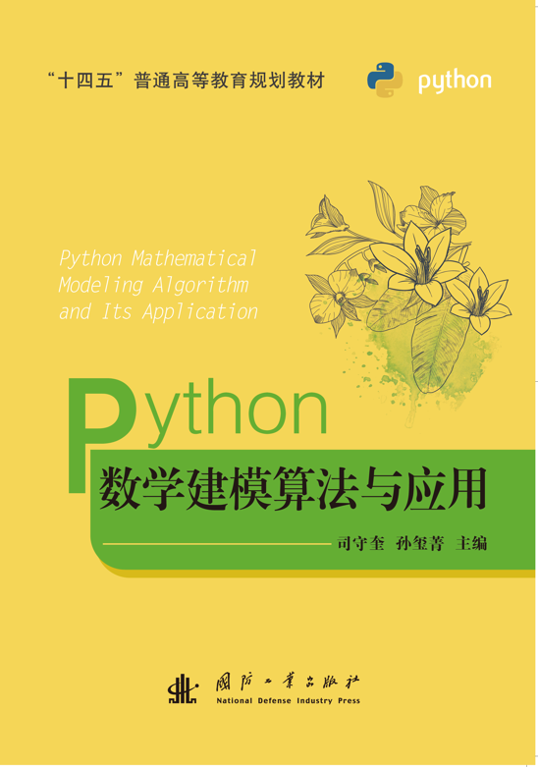
第12章
主成分分析与因子分析

Slide 2
目录
12.1 主成分分析
12.2 因子分析

Slide 3
主成分分析是一种通过降维技术将多个变量化为少数几个主成分（即综合变量，通常表示为原始变量的某种线性组合）的统计分析方法。在数学建模中通常可以用来做数据压缩（降维）、系统评估、回归 、加权分析等。
因子分析可以视为主成分分析的推广，它是统计分析中常用的一种降维方法。因子分析有确定的统计模型，观察数据在模型中被分解为公共因子、特殊因子和误差三个部分。

Slide 4
12.1
主成分分析

Slide 5
12.1.1 主成分分析的基本原理和步骤
1.主成分分析的基本原理

Slide 9
2.主成分分析的基本步骤

Slide 15
12.1.2 主成分分析的应用
1. sklearn.decomposition模块的PCA函数

Slide 22
#程序文件ex12_1.py
import numpy as np
from sklearn.decomposition import PCA
from scipy.stats import zscore
a=np.loadtxt('data12_1.txt')
b=zscore(a, ddof=1) #数据标准化
md=PCA().fit(b) #构造并拟合模型
print('特征值为：', md.explained_variance_)
print('各主成分贡献率：', md.explained_variance_ratio_)
xs1=md.components_ #提出各主成分系数，每行是一个主成分
print(‘各主成分系数：\n',xs1)
check=xs1.sum(axis=1,keepdims=True) #计算各个主成分系数的和
xs2=xs1*np.sign(check) #调整主成分系数，和为负时乘以-1
print('调整后的主成分系数：', xs2)

Slide 24
2.主成分回归分析

Slide 31
#程序文件ex12_2.py
import numpy as np
from sklearn.decomposition import PCA
import statsmodels.api as sm
a=np.loadtxt('data12_2.txt')
mu=a.mean(axis=0) #逐列求均值
s=a.std(axis=0,ddof=1) #逐列求标准差
b=(a-mu)/s #数据标准化
r=np.corrcoef(b[:,:-1].T) #计算相关系数矩阵
md1=PCA().fit(b[:,:-1]) #构造并拟合模型
print('特征值为：', md1.explained_variance_)
print('各主成分贡献率：', md1.explained_variance_ratio_)
xs=md1.components_ #提出各主成分系数，每行是一个主成分
print('主成分系数：\n', np.round(xs,4))
print('累积贡献率：', np.cumsum(md1.explained_variance_ratio_))

Slide 32
n=3 #选定主成分的个数
f=b[:,:-1]@(xs[:n,:].T) #主成分的得分
d2={'y':a[:,-1],'x': a[:,:-1]}
md2=sm.formula.ols('y~x',d2).fit() #原始数据线性回归
d3={'y':a[:,-1], 'z':f}
md3=sm.formula.ols('y~z',d3).fit() #对主成分的回归方程
xs3=md3.params #提取主成分回归方程的系数
xs40=xs3[0]-sum(xs3[1:]@xs[:n,:]*mu[:-1]/s[:-1]) #常数项
xs4=xs3[1:]@xs[:n,:]/s[:-1] #原始变量回归方程的其他系数
print('回归方程的常数项：',round(xs40,4))
print('回归方程的其他系数：',np.round(xs4,4))
print('直接回归的残差方差：',md2.mse_resid)
print('主成分回归的残差方差：',md3.mse_resid)

Slide 33
3.基于核主成分分析的高校科技创新能力评价

Slide 50
#程序文件ex12_3.py
import numpy as np
import pandas as pd
from sklearn.decomposition import PCA
from scipy.stats import zscore
a=pd.read_excel('data12_3.xlsx',header=None)
b=a.values; c=zscore(b,ddof=1) #数据标准化
md1=PCA().fit(c) #构造并拟合模型
print('特征值为：', md1.explained_variance_)
r1=md1.explained_variance_ratio_ #提取各主成分的贡献率
print('各主成分贡献率：', r1)
xs1=md1.components_ #提出各主成分系数，每行是一个主成分
print('主成分系数：\n', np.round(xs1,4))
print('累积贡献率：', np.cumsum(r1))
n1=4 #选取主成分的个数

Slide 51
df1=c@(xs1[:n1,:].T) #计算主成分得分
g1=df1@r1[:n1] #计算综合评价得分
print('主成分评价得分',np.round(g1,4))
ind1=np.argsort(-g1) #计算从大到小的地址
ind11=np.zeros(15); ind11[ind1]=np.arange(1,16)
print('排序结果：',ind11); print('---------------')
n=b.shape[0]; K=(1+c@(c.T))**3
J=np.ones((n,n))/n; Kw=K-K@J-J@K+J@K@J
val,vec=np.linalg.eig(Kw)
print('特征值为：', val)
r2=val/sum(val) #提取各主成分的贡献率
print('各主成分贡献率：', r2)
print('主成分系数：\n', np.round(vec,4))
print('累积贡献率：', np.cumsum(r2))

Slide 52
n2=2 #选取主成分的个数
m1=vec.max(axis=0) #求每列的最大值
m2=vec.min(axis=0) #求每列的最小值
sgn=(-1)*(abs(m2)>m1)+(abs(m2)<=m1) #构造±1的向量
vec=vec*sgn #修改特征向量的符号
df2=Kw@(vec[:,:n2]) #计算主成分得分
g2=df2@r2[:n2] #计算综合评价得分
print('核主成分评价得分：',np.round(g2,4))
ind2=np.argsort(-g2) #计算从大到小的地址
ind22=np.zeros(15); ind22[ind2]=np.arange(1,16)
print('排序结果：',ind22)

Slide 53
12.2
因子分析

Slide 54
12.2.1 因子分析的数学理论
1.因子分析模型

Slide 63
#程序文件ex12_4.py
import numpy as np
r=np.array([[1, 1/5, -1/5],[1/5, 1, -2/5],[-1/5, -2/5, 1]])
val,vec=np.linalg.eig(r) #求相关系数阵的特征值和特征向量
A0=vec*np.sqrt(val) #利用矩阵广播求载荷矩阵
print('特征值:',val,'\n载荷矩阵：\n',A0,'\n----------')
num=int(input("请输入选择公共因子的个数："))
A=A0[:,:num] #提出num个因子的载荷矩阵
Ac=np.sum(A**2, axis=0) #逐列元素求和，求信息贡献
Ar=np.sum(A**2, axis=1) #逐行元素求和，求共同度
print("对x的贡献为：",Ac)
print("共同度为：",Ar)

Slide 64
2.因子旋转

Slide 68
3.因子得分

Slide 71
12.2.2 因子分析的应用

Slide 82
#程序文件ex12_5_1.py
import numpy as np
from factor_analyzer import FactorAnalyzer as FA
from scipy.stats import zscore
import pandas as pd
c=np.loadtxt('data12_5_1.txt')
d=zscore(c,ddof=1) #数据标准化
r=np.corrcoef(d.T) #求相关系数矩阵
val,vec=np.linalg.eig(r)
cs=np.cumsum(val) #求特征值的累加和
rate=val/cs[-1] #求贡献率
srate=sorted(rate,reverse=True)
print('特征值为：',val,'\n贡献率为：',srate)
fa = FA(3,rotation='varimax') #构建模型
fa.fit(d) #求解方差最大的模型
A=fa.loadings_ #提取载荷矩阵
gx=np.sum(A**2, axis=0) #计算信息贡献

Slide 83
s2=1-np.sum(A**2, axis=1) #计算特殊方差
ss=np.linalg.inv(np.diag(s2))
f=ss@A@np.linalg.inv(A.T@ss@A) #计算因子得分函数系数
df=d@f #计算因子得分
pj=df@gx/sum(gx) #计算评价值
print('载荷矩阵为：\n',np.round(A,4))
print('特殊方差为：',np.round(s2,4))
print('各因子的方差贡献：',np.round(gx,4))
print('评价值为：\n',pj)
ind0=np.argsort(-pj) #从大到小的排名地址
ind=np.zeros(17); ind[ind0]=np.arange(1,18)
print('排名次序为：', ind)
F=pd.ExcelWriter('data12_5_2.xlsx')
pd.DataFrame(r).to_excel(F)
pd.DataFrame(df).to_excel(F,'Sheet2',index=False)
pd.DataFrame(pj).to_excel(F,'Sheet3',index=False)
F.close()

